Slide 1
КИЇВСЬКА МАЛА АКАДЕМІЯ НАУК УЧНІВСЬКОЇ МОЛОДІ
Всеукраїнський інтерактивний конкурс «МАН-Юніор Дослідник»
Номінація: «Еколог-Юніор»
Фітоіндикація забруднення ґрунту солями
у місті Києві
РОБОТУ ВИКОНАВ:
Лисенко Станіслав Романович, учень 7-Б класу природничо-наукового ліцею №145, м. Київ
НАУКОВИЙ КЕРІВНИК:
Бодюл Наталія Сергіївна , вчитель хімії, природничо-наукового ліцею №145, м. Київ
Київ-2025

Slide 2
АНОТАЦІЯ
Засолення ґрунтів — це стан, при якому у ґрунті накопичується занадто багато водорозчинних солей, які шкідливі для рослин. У дослідженні розглянуто проблему засолення ґрунтів у місті Києві, спричинену антропогенними факторами, зокрема використанням соляних реагентів для боротьби з ожеледицею. Мета роботи полягає у вивченні впливу засолених ґрунтів на рослини та оцінці ефективності фітоіндикації як методу екологічного моніторингу.
Дослідник самостійно визначив вид рослини-індикатора (Phaseolus vulgaris) та розробив методику дослідження, яка включала підготовку зразків ґрунту, проведення аналізу водної витяжки, висадку насіння, а також оцінку морфологічних змін у рослинах. Виявлено, що підвищена концентрація солей у ґрунті негативно впливає на схожість насіння, довжину гіпокотиля та коренів, а також на транспірацію.
Результати експериментів підтвердили, що надмірне засолення ґрунтів призводить до порушень у фізіологічних процесах рослин, навіть за умов достатньої вологості. Запропонована методика може бути ефективно застосована для моніторингу стану ґрунтів у міських умовах.
Ключові слова: засолення ґрунту, фітоіндикація, Phaseolus vulgaris, екологічний моніторинг, транспірація.

Slide 3
ВСТУП
Засолення ґрунтів є однією з найбільш поширених екологічних проблем, що негативно впливає на рослинний покрив, біорізноманіття та загальну екологічну рівновагу. Особливо це питання стає актуальним для міських територій, де антропогенні фактори, зокрема використання соляних реагентів для боротьби з ожеледицею, значно погіршують якість ґрунтів. Київ, як велике мегаполісне утворення, щорічно стикається з проблемою інтенсивного використання протиожеледних матеріалів, що призводить до накопичення солей у ґрунтах. Це, у свою чергу, негативно позначається на міській рослинності, зменшуючи її життєздатність, порушуючи фізіологічні процеси та навіть спричиняючи загибель рослин. Втрата зелених насаджень веде до погіршення якості повітря, зниження здатності міських екосистем до самоочищення, змін у мікрокліматі та зростання рівня ерозії ґрунтів.
Актуальність дослідження полягає у необхідності оцінки екологічного стану міських ґрунтів та пошуку ефективних методів моніторингу їх засоленості. Надмірна концентрація солей негативно впливає на ріст і розвиток рослин, змінює їхню морфологію та фізіологічні показники, що може призвести до деградації міських зелених насаджень. Традиційні методи оцінки стану ґрунтів є трудомісткими та потребують спеціального обладнання, що ускладнює їх широке застосування. Тому використання фітоіндикації як методу оцінки стану ґрунтів є перспективним підходом, оскільки дозволяє швидко, економічно та екологічно безпечно виявляти рівень засоленості за реакцією рослин.

Slide 4
ГОЛОВНЕ
Мета дослідження полягає у проведенні комплексної оцінки засолення ґрунтів міста Києва методом фітоіндикації, визначенні впливу підвищеної концентрації солей на морфологічні та фізіологічні показники рослини-індикатора Phaseolus vulgaris, а також оцінці ефективності використання фітоіндикаторів для моніторингу стану міських ґрунтів.
Завдання:
Провести експеримент для оцінки впливу підвищеної концентрації солей на ріст і розвиток рослин.
Визначити ефективність методу фітоіндикації для виявлення забруднення ґрунтів солями за допомогою Phaseolus vulgaris.
Провести аналіз забруднення ґрунтів на різних ділянках міста, зокрема поблизу Одеської траси, для визначення рівня соляного забруднення.
Оцінити надійність методу водної витяжки для аналізу загальної концентрації солей у ґрунті.

Slide 5
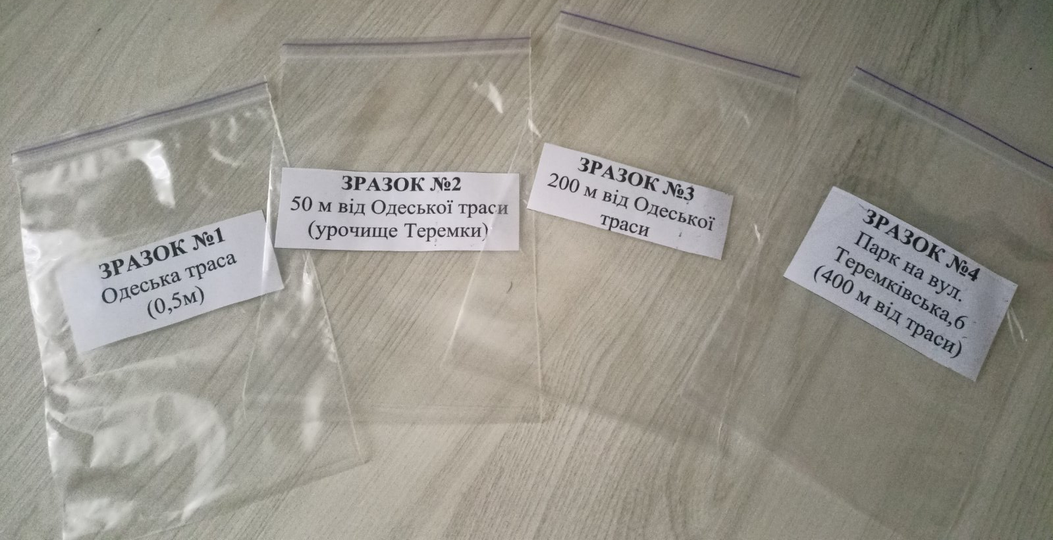
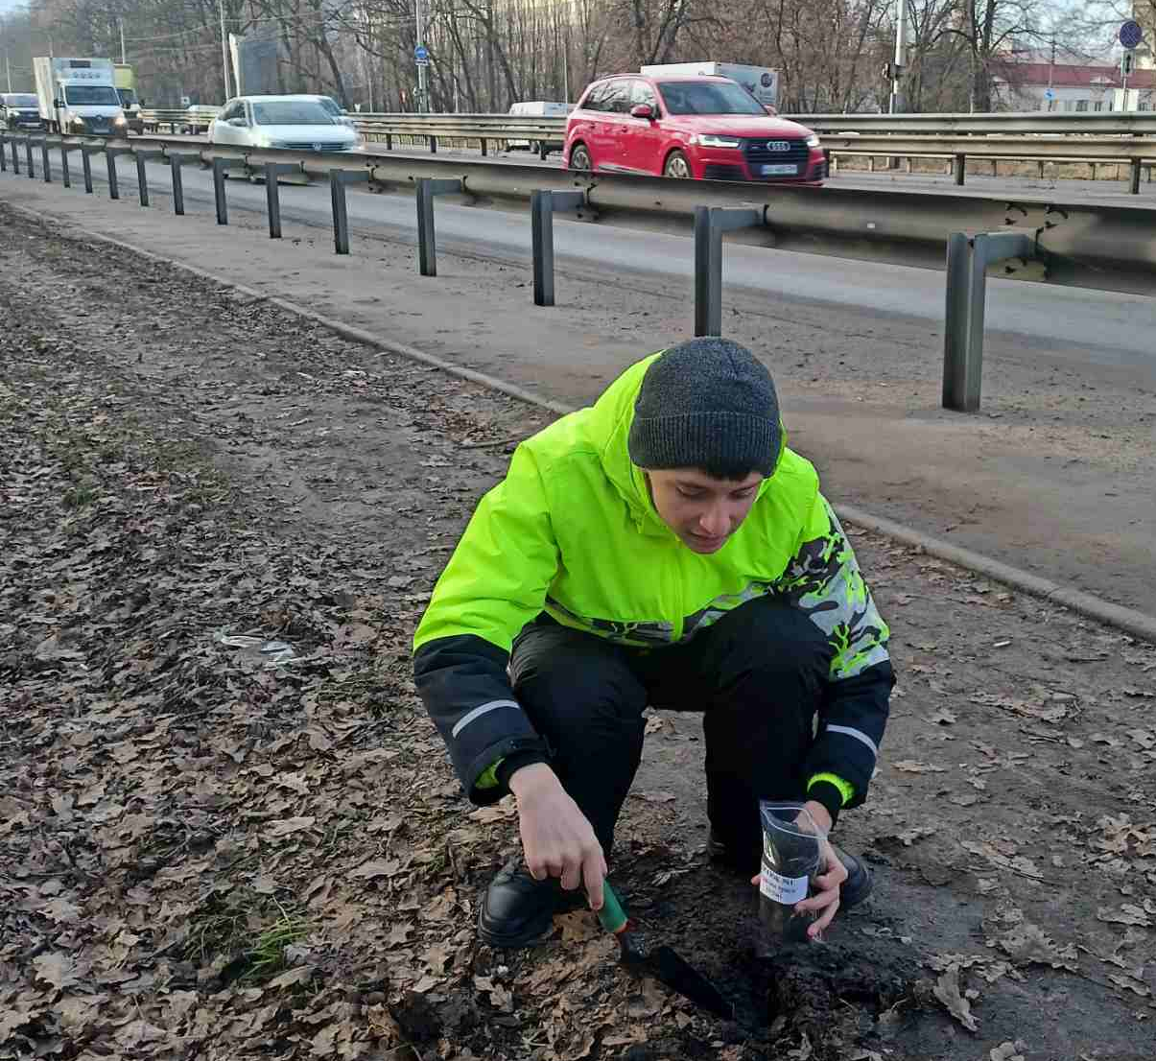
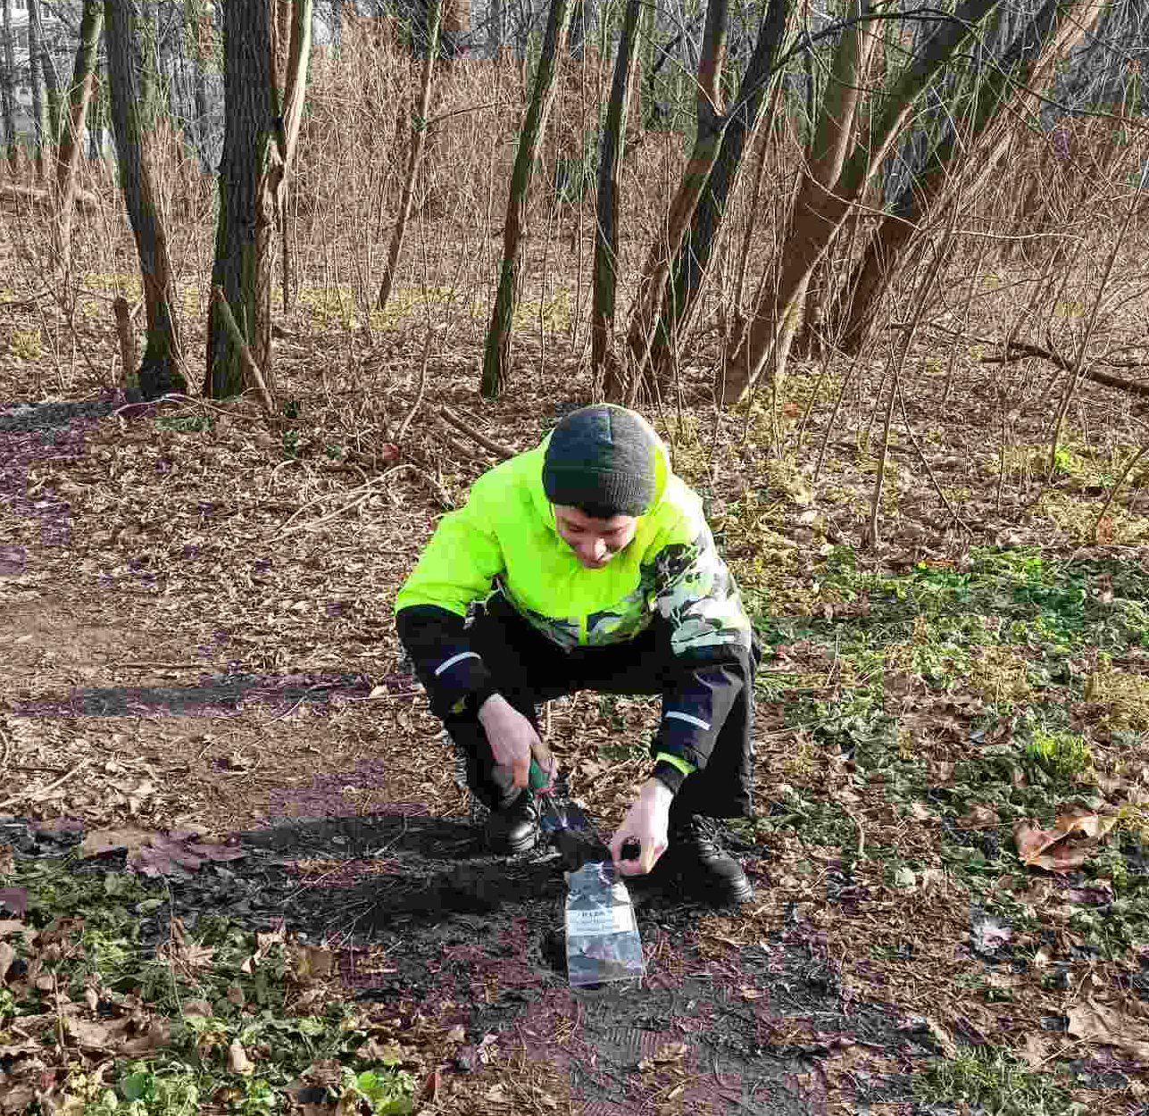
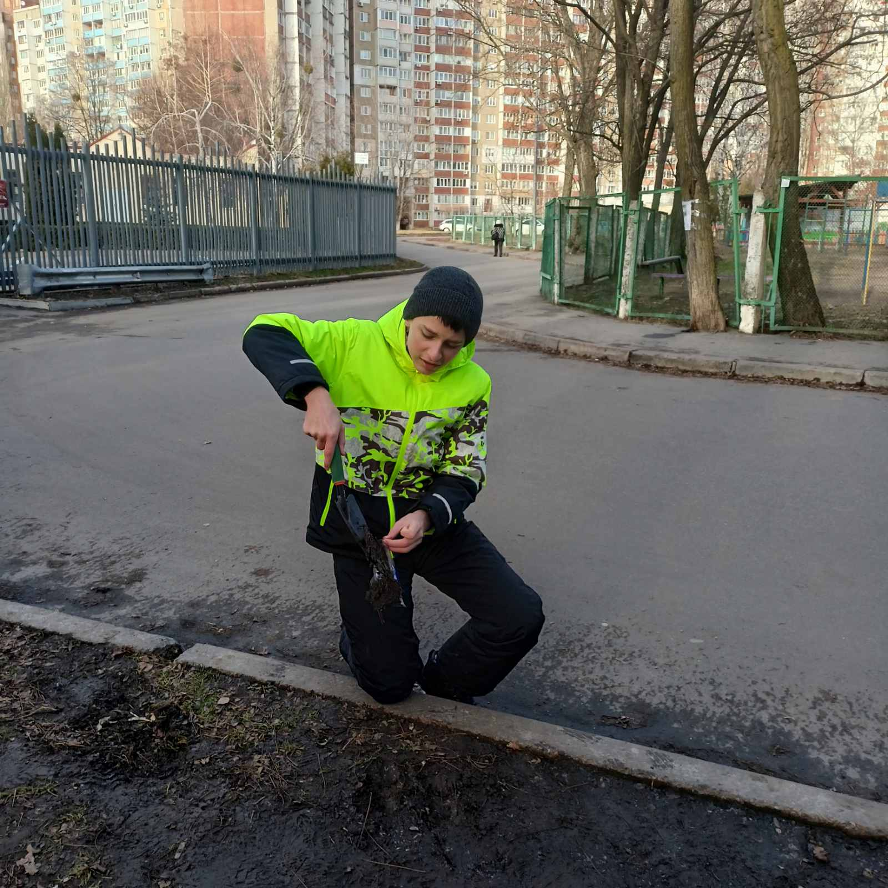
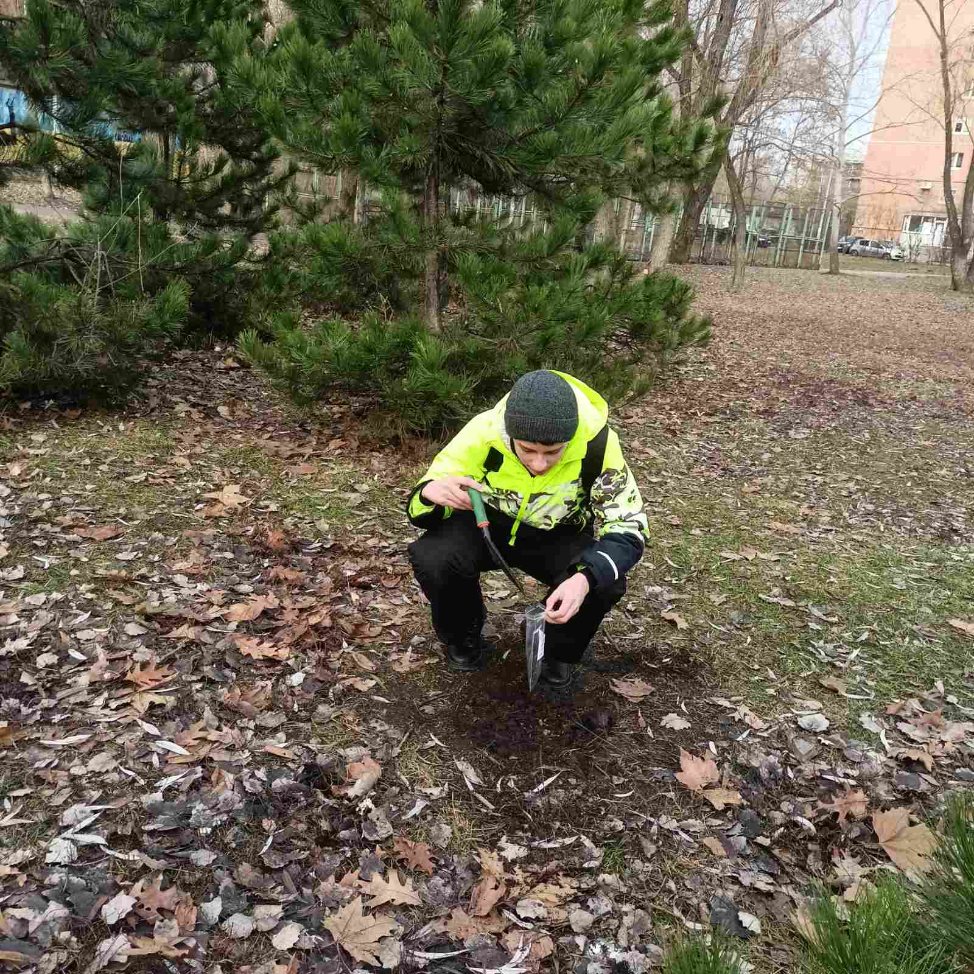
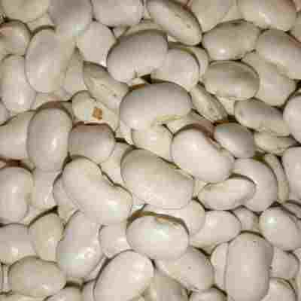
ОБ’ЄКТ ТА ПРЕДМЕТ ДОСЛІДЖЕННЯ
Об’єкт дослідження: засолені ґрунти, взяті з різних ділянок у місті Києві, їх вплив на розвиток рослин.
1
2
3
4
Предмет дослідження: реакція та зміни фітоіндикатору (Phaseolus vulgaris) на забруднення ґрунтів солями. Це включає вивчення біологічних змін у рослинах, які будуть вирощені у зібраних зразках ґрунту. Квасоля є чутлива до зміни вмісту солей у ґрунті.
Phaseolus vulgaris

Slide 6
МАТЕРІАЛИ ТА МЕТОДИ ПРОВЕДЕННЯ ДОСЛІДЖЕННЯ
Приготування водної витяжки
Фільтрація
Аналіз водної витяжки зі зразків ґрунту з різних ділянок за допомогою кондуктометра
Дослідження схожості насіння квасолі
Дослідження довжини гіпокотилю квасолі
Дослідження довжини коріння квасолі
Вимірювання транспірації листка
Результати дослідження

Slide 7
ОСОБИСТИЙ ВНЕСОК
Автор самостійно визначив мету і завдання дослідження, обрав методику фітоіндикації для аналізу забруднення ґрунту солями.
Самостійно визначив рослину-індикатор, чутливу до підвищеного вмісту солей у ґрунті, враховуючи її біологічну особливість.
Самостійно зібрав зразки ґрунту з різних ділянок із підозрою на забруднення солями. Виконав висадку рослин та спостерігав за їх станом.
Здійснив необхідні заміри параметрів рослин та провів відповідні досліди, що можуть свідчити про рівень забруднення зразків ґрунту.
Автор самостійно зробив висновки на підставі проведених ним дослідів та розрахунків.

Slide 8
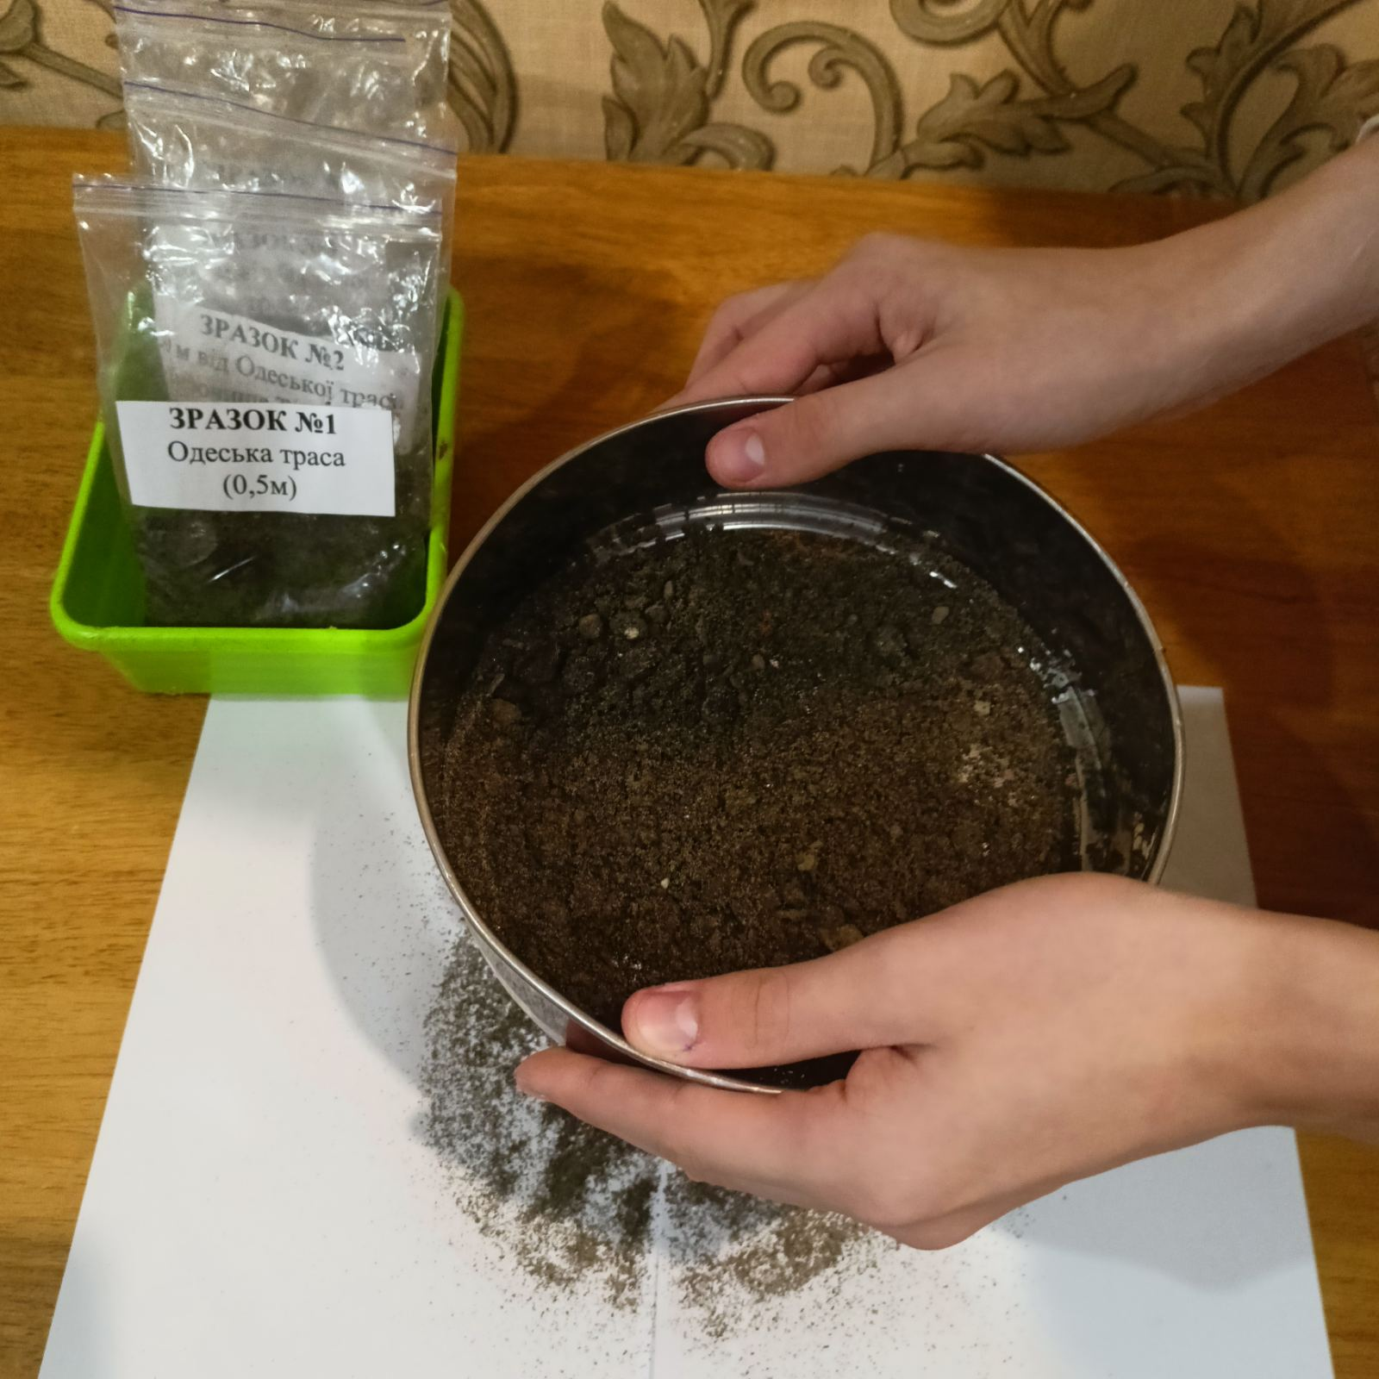
МЕТОДИКА ПРОВЕДЕННЯ ДОСЛІДЖЕННЯ
В дослідженні ми використовували метод водної витяжки, який є важливим аналітичним підходом для оцінки вмісту водорозчинних солей у ґрунті. Цей метод дозволяє визначити загальну концентрацію солей [4, c.17].
Підготовка зразків ґрунту:
Зразки ґрунту ми висушили до постійної маси при температурі 105°C для видалення вологи.
Висушені зразки ми подрібнили та просіяли через сито для отримання однорідної фракції.
Для контрольного зразку ми взяли підготовлений для висадки рослин ґрунт з магазину.

Slide 9
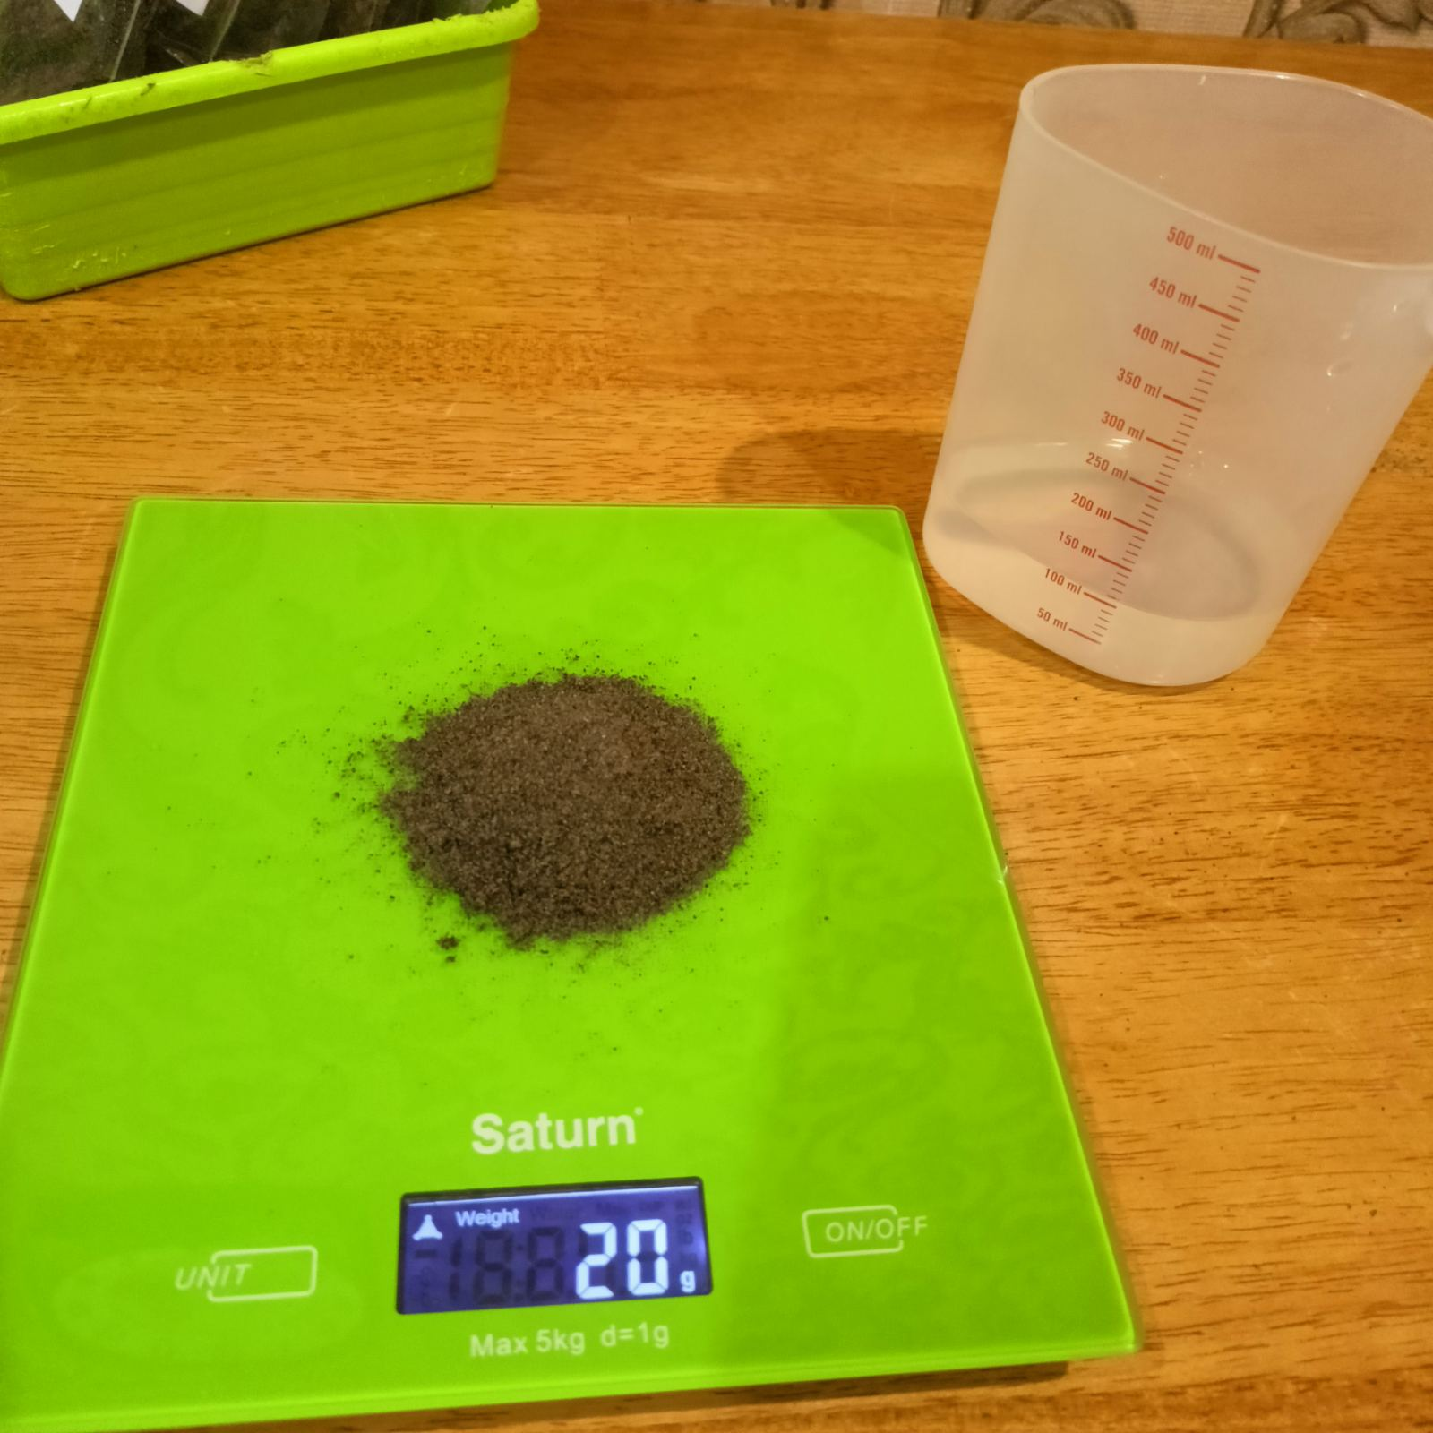
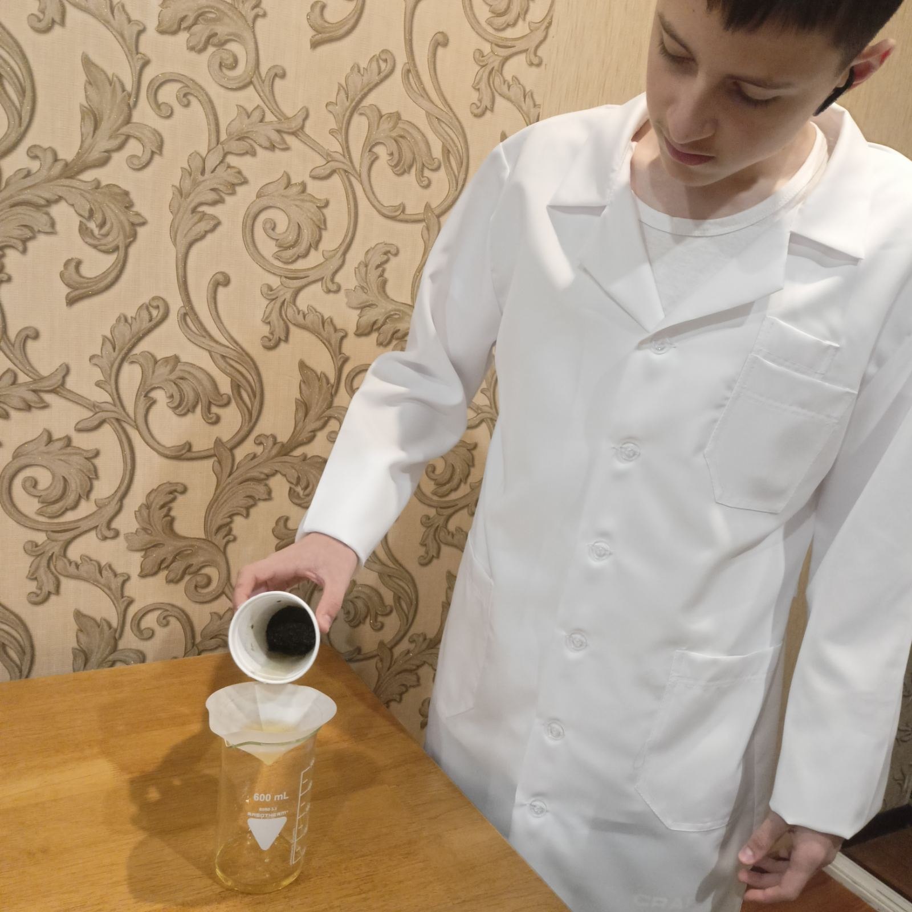
МЕТОДИКА ПРОВЕДЕННЯ ДОСЛІДЖЕННЯ
Приготування водної витяжки:
Ми відважували 20 г підготовленого ґрунту та поміщали його у колбу.
До ґрунту додавали 100 мл дистильованої води (співвідношення 1:5). Ретельно перемішували та залишали на декілька годин для відстоювання [4, с. 66].
Фільтрація:
Ми фільтрували отриману суспензію через фільтрувальний папір, щоб видалити тверді частки, залишаючи чисту водну витяжку. Для забезпечення кращої якості фільтрації процедуру повторювали за потреби.

Slide 10
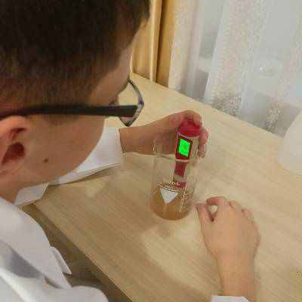
АНАЛІЗ ВОДНОЇ ВИТЯЖКИ
Отриману водну витяжку ми налили в ємність для вимірювання кондуктометром, який визначає електропровідність витяжки в мікросіменсах на сантиметр (μS/см) або в мілісіменсах на сантиметр (mS/cm). 1 mS/cm = 1000 μS/cm
Виміряна електропровідність безпосередньо залежить від концентрації іонів солей у розчині [6].
Отримані результати вимірювань наведені у таблиці 1.
Таблиця 1 - Концентрація солей у водній витяжці
Реагент | Один. виміру | Контроль (дистильована вода) | Контроль (ґрунт з магазину) | Зразок №1 | Зразок №2 | Зразок №3 | Зразок №4
Солі | μS/сm (мкСм/см) | 3 | 102 | 364 | 252 | 192 | 118
 | mS/сm (мСм/см) | 0,003 | 0,1 | 0,36 | 0,25 | 0,19 | 0,12
Як ми можемо бачити із наведених даних, що чим далі від Одеської траси були взяті зразки ґрунту, тим менше в них виявлено іонів солей. Ґрунти, що містять легкорозчинні мінеральні солі в кількостях 0,1-0,2 μS/cm – незасолені, 0,2-0,4 μS/cm – слабозасолені [7].

Slide 11
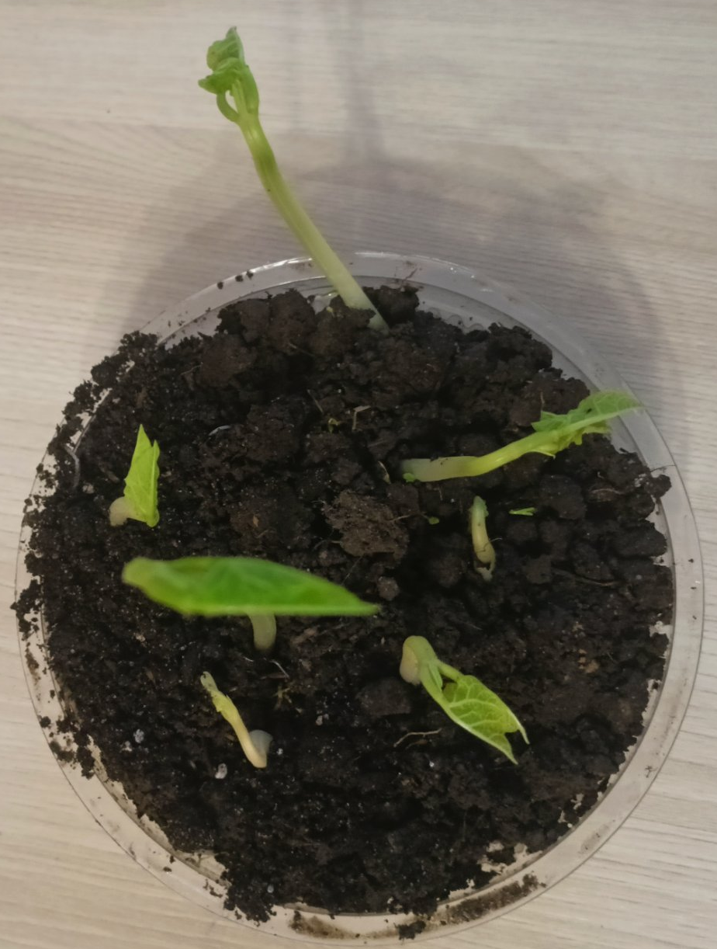
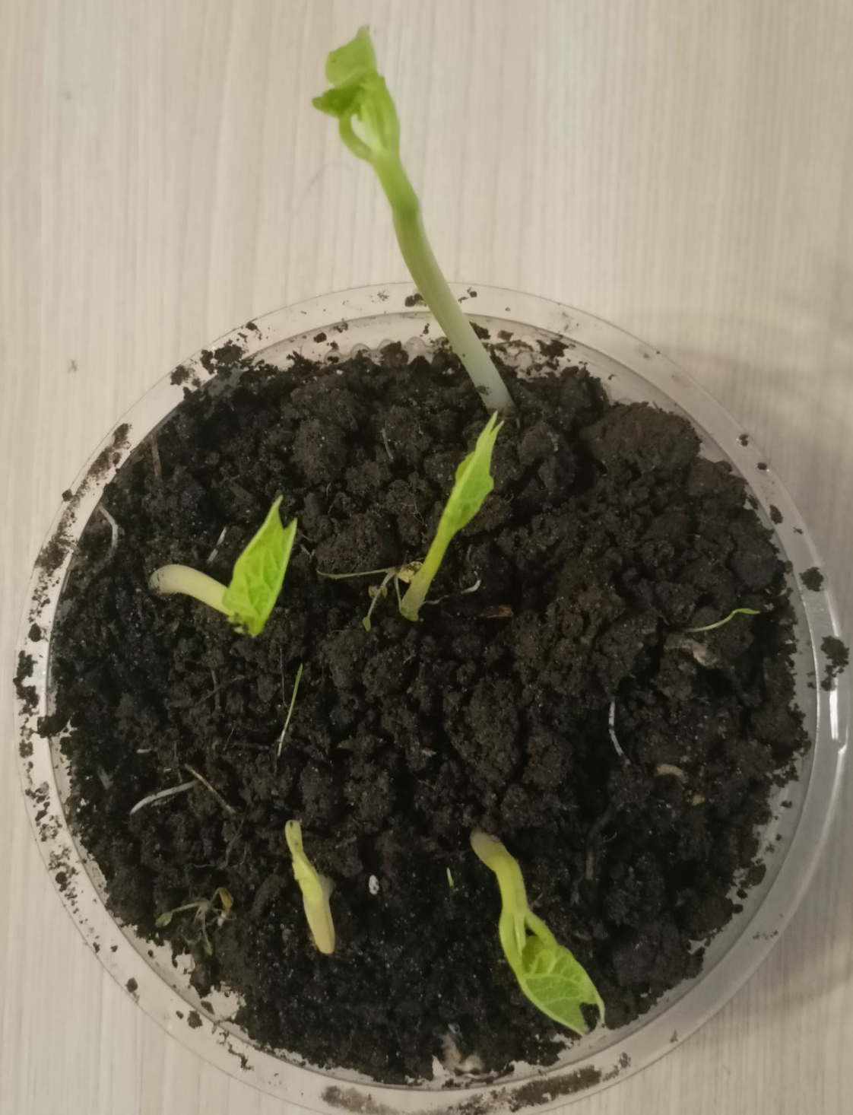
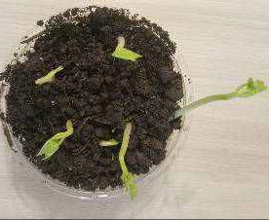
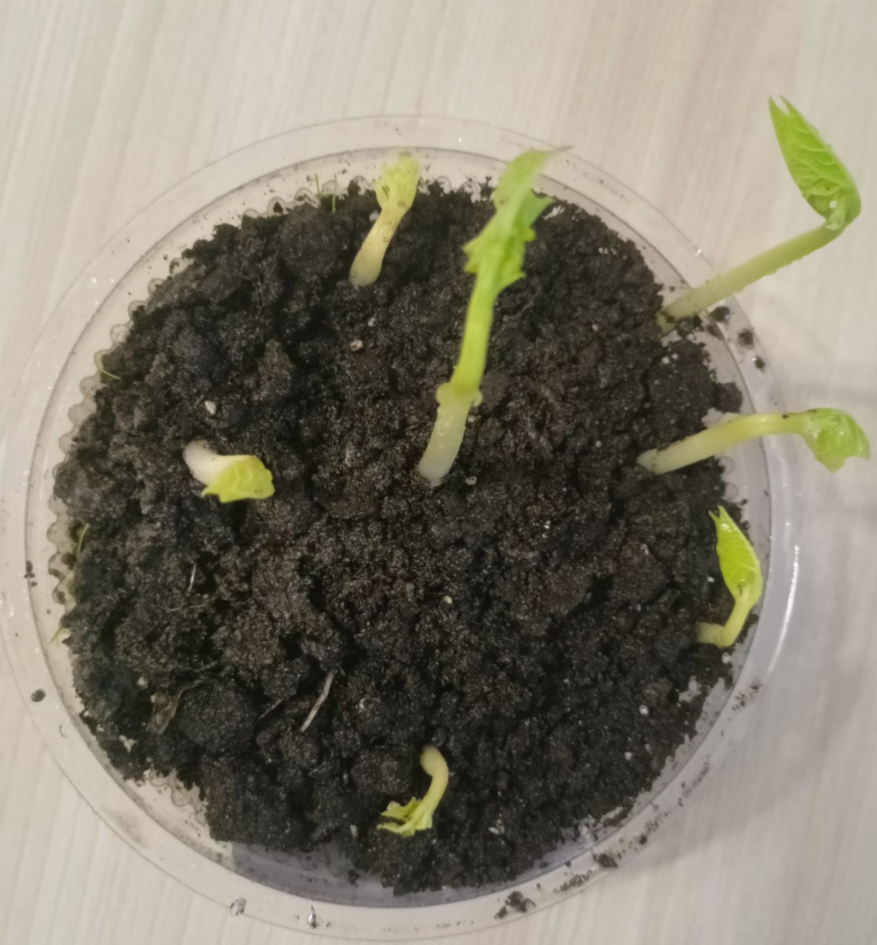
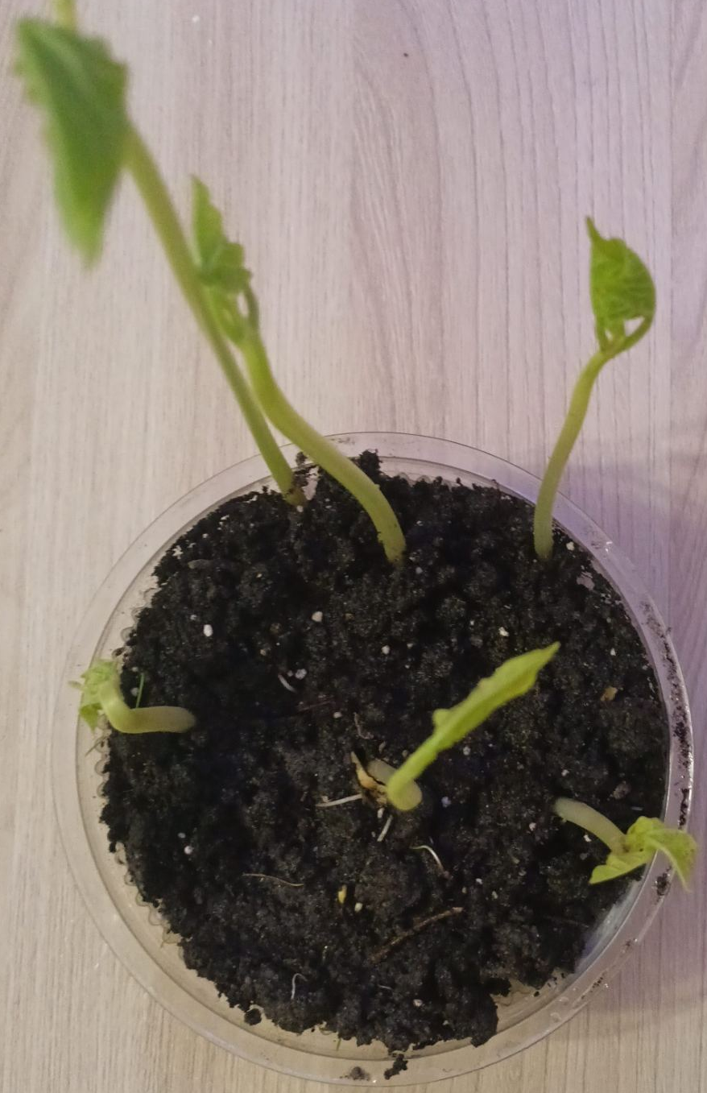
ДОСЛІДЖЕННЯ СХОЖОСТІ НАСІННЯ
Схожість насіння – це показник, який вказує на кількість схожого насіння у % від загальної маси за певний проміжок часу [8].
У нашому дослідженні було висаджено по 7 насінин квасолі у кожний зразок ґрунту, і ця кількість буде дорівнювати 100%.
КЗ
1
2
На 6 день після посіву з’явилися паростки. Як ми можемо бачити по фото, що схожості насіння напряму залежить від концентрації у ґрунті солей.
Таблиця 2. Вплив концентрації солей у ґрунті на схожість насіння
3
4
Об’єкт | Один. виміру | Контрольний зразок | Зразок №1 | Зразок №2 | Зразок №3 | Зразок №4
Схожість насіння | % | 100 | 71 | 86 | 100 | 100

Slide 12
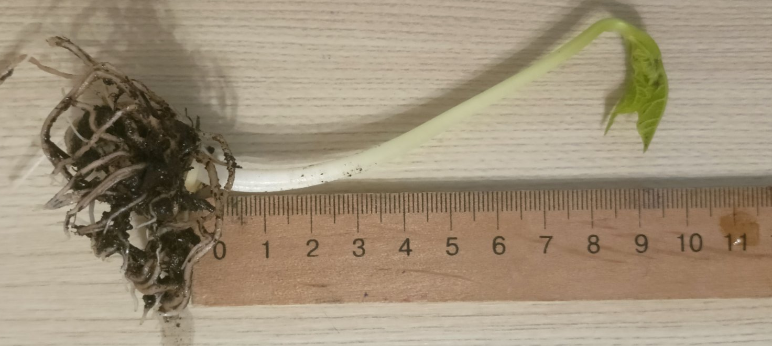
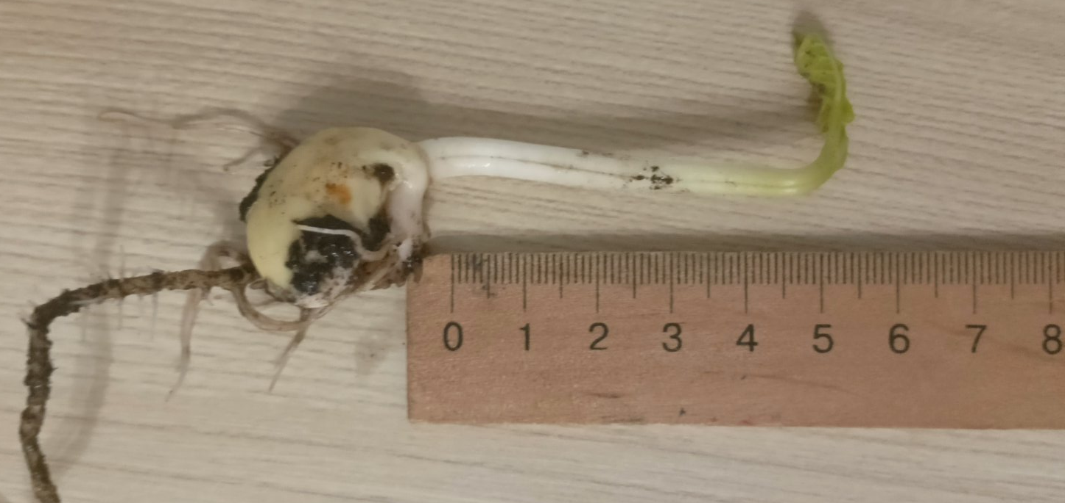
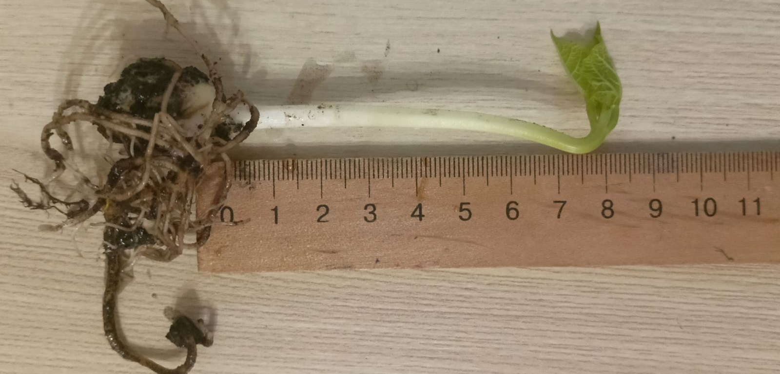
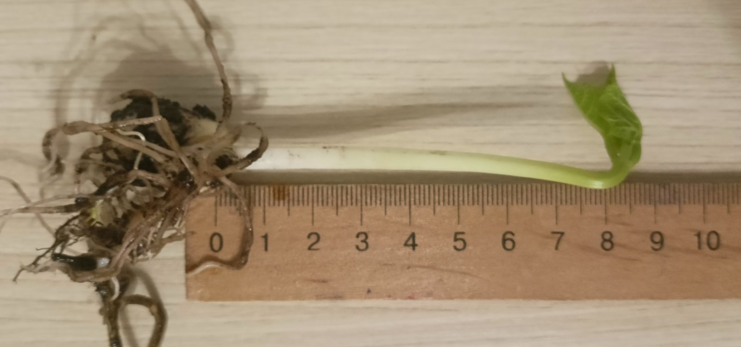
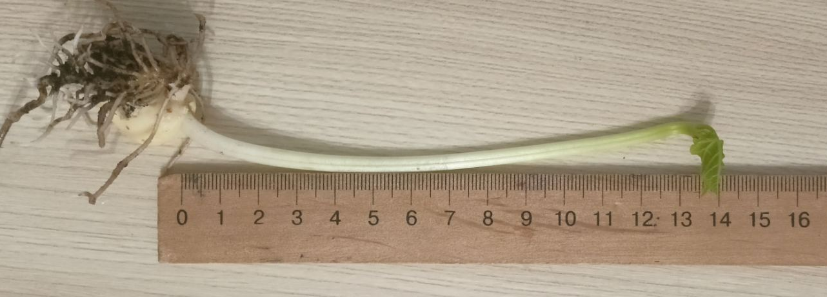
ДОСЛІДЖЕННЯ ДОВЖИНИ ГІПОКОТИЛЮ
Дослідження проводилось паралельно з попередніми дослідами.
Таблиця 3 - Вплив засолення ґрунту на ріст і розвиток проростків
КЗ
Об’єкт | Один. виміру | Контрольний зразок | Зразок №1 | Зразок №2 | Зразок №3 | Зразок №4
Гіпокотиль | см | 9 | 5 | 7,5 | 8 | 13
1
2
Засолення ґрунту підвищує осмотичний тиск, ускладнюючи надходження води до рослини [9].
Гіпокотиль, як частина молодого проростка, демонструє уповільнення росту через водний дефіцит. Засолення також може спричинити скорочення довжини гіпокотиля або зміну його форми [2, с. 174]. Ці відхилення оцінюємо, порівнюючи рослини, вирощені в контрольному ґрунті, з рослинами в ґрунті із підвищеним вмістом солей.
3
4
4

Slide 13
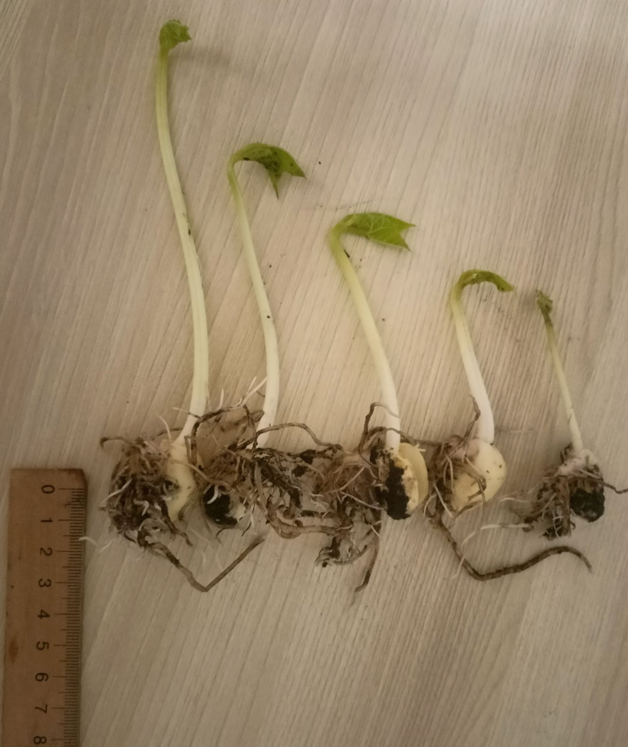
ДОСЛІДЖЕННЯ ДОВЖИНИ КОРЕНЯ
Для випробування було взято чотири зразки ґрунту з різною концентрацією солі. Випробування проводилось паралельно з попередніми дослідами. Результати наведені у таблиці 4.
Таблиця 4. Вплив концентрації солей у ґрунті на ріст кореня
Об’єкт | Один. виміру | Контрольний зразок | Зразок №1 | Зразок №2 | Зразок №3 | Зразок №4
Корінь | см | 12,4 | 9,8 | 10,2 | 11 | 13,3
Вимірювання кількості бічних коренів. Випробування проводилось паралельно з попередніми дослідами в тих самих умовах. Результати наведені у таблиці 5.
Таблиця 5. Вплив концентрації солей у ґрунті на кількість бічних коренів
Об’єкт | дин. виміру | Контрольний зразок | Зразок №1 | Зразок №2 | Зразок №3 | Зразок №4
Бічний корінь | шт. | 20 | 12 | 15 | 18 | 19

Slide 14
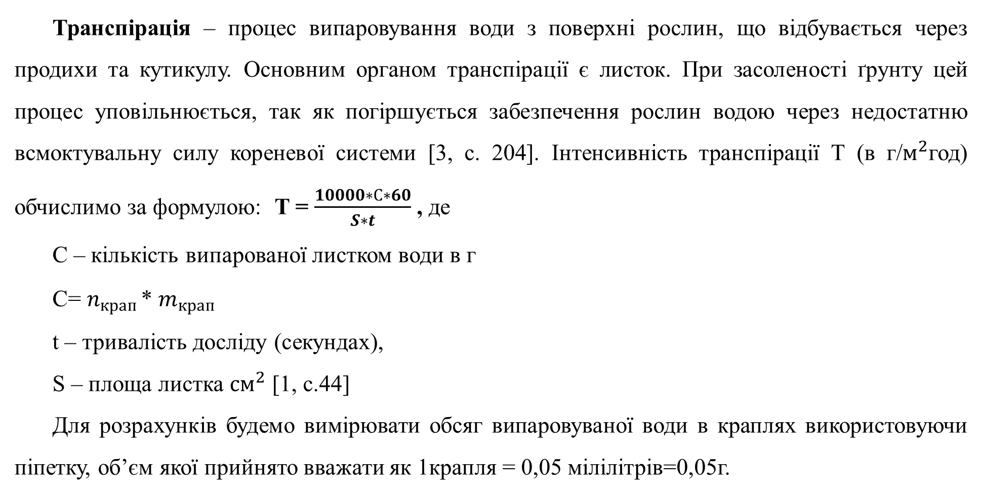
ТРАНСПІРАЦІЯ
Транспірація – процес випаровування води з поверхні рослин, що відбувається через продихи та кутикулу. Основним органом транспірації є листок. При засоленості ґрунту цей процес уповільнюється, так як погіршується забезпечення рослин водою через недостатню всмоктувальну силу кореневої системи [3, c. 204]. Інтенсивність транспірації Т (в г/$м^{2}$год) обчислимо за формулою: Т = $\frac{10000∗С∗60}{S∗t}$ , де
С – кількість випарованої листком води в г
С= $n_{крап }$* $m_{крап }$
t – тривалість досліду (секундах),
S – площа листка ${см}^{2}$ [1, c.44]
Для розрахунків будемо вимірювати обсяг випаровуваної води в краплях використовуючи піпетку, об’єм якої прийнято вважати як 1крапля = 0,05 мілілітрів=0,05г.

Slide 15
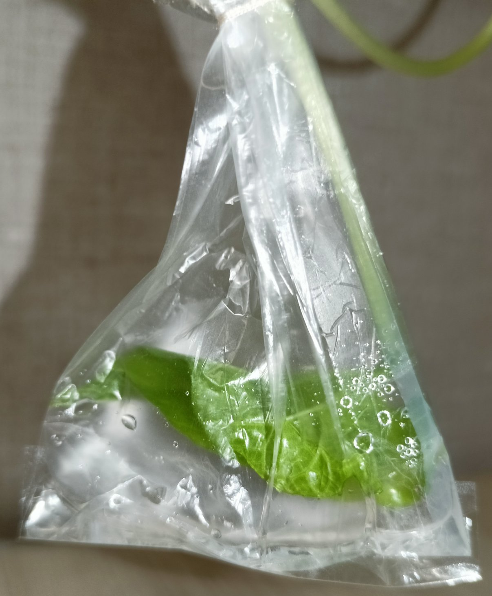
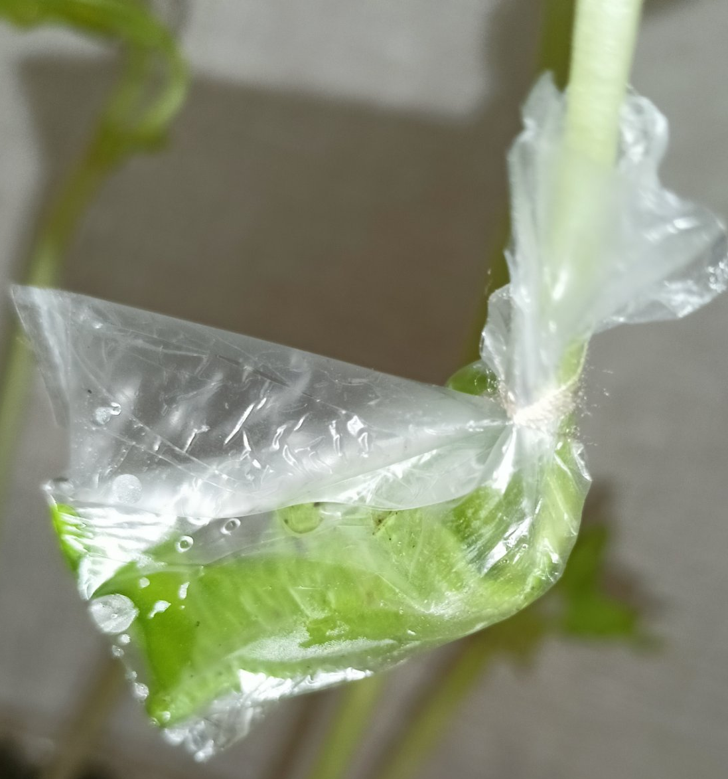
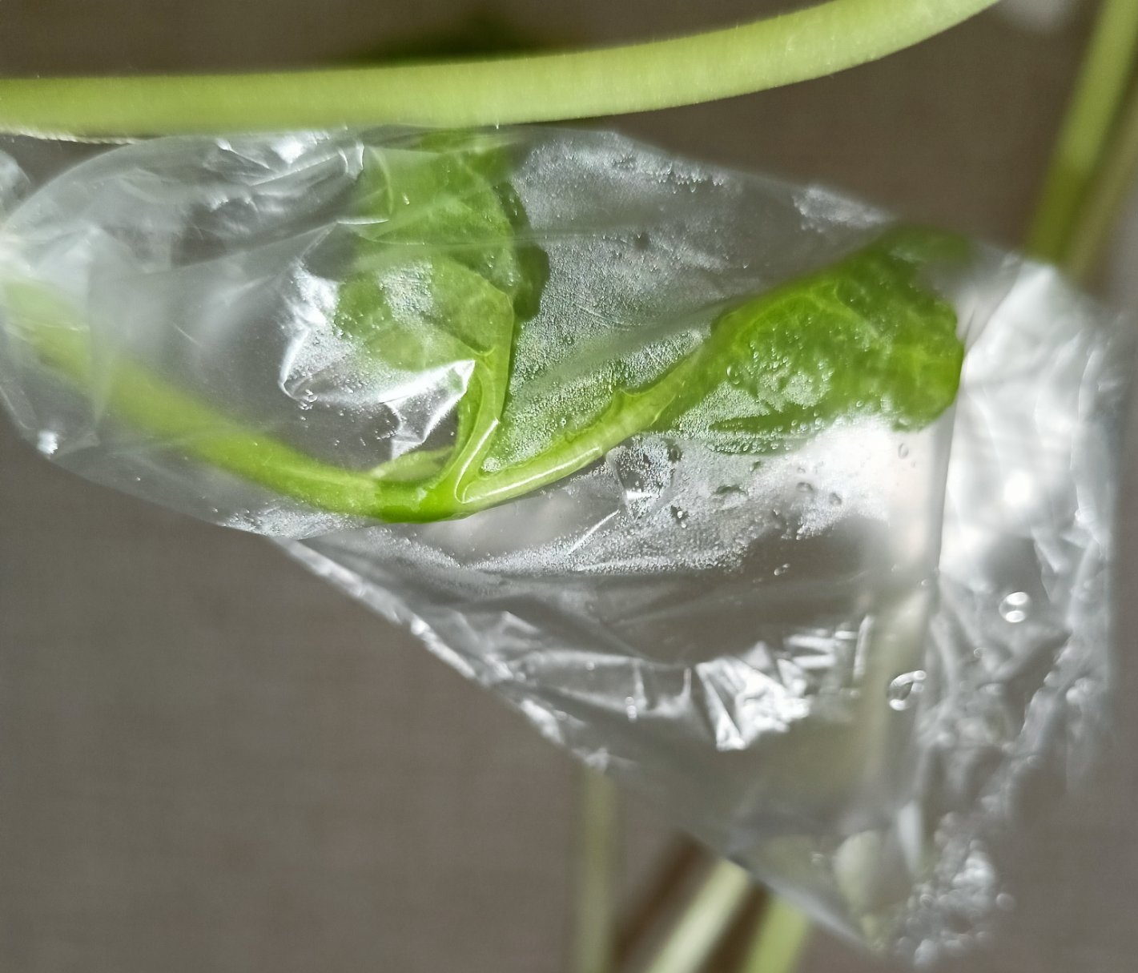
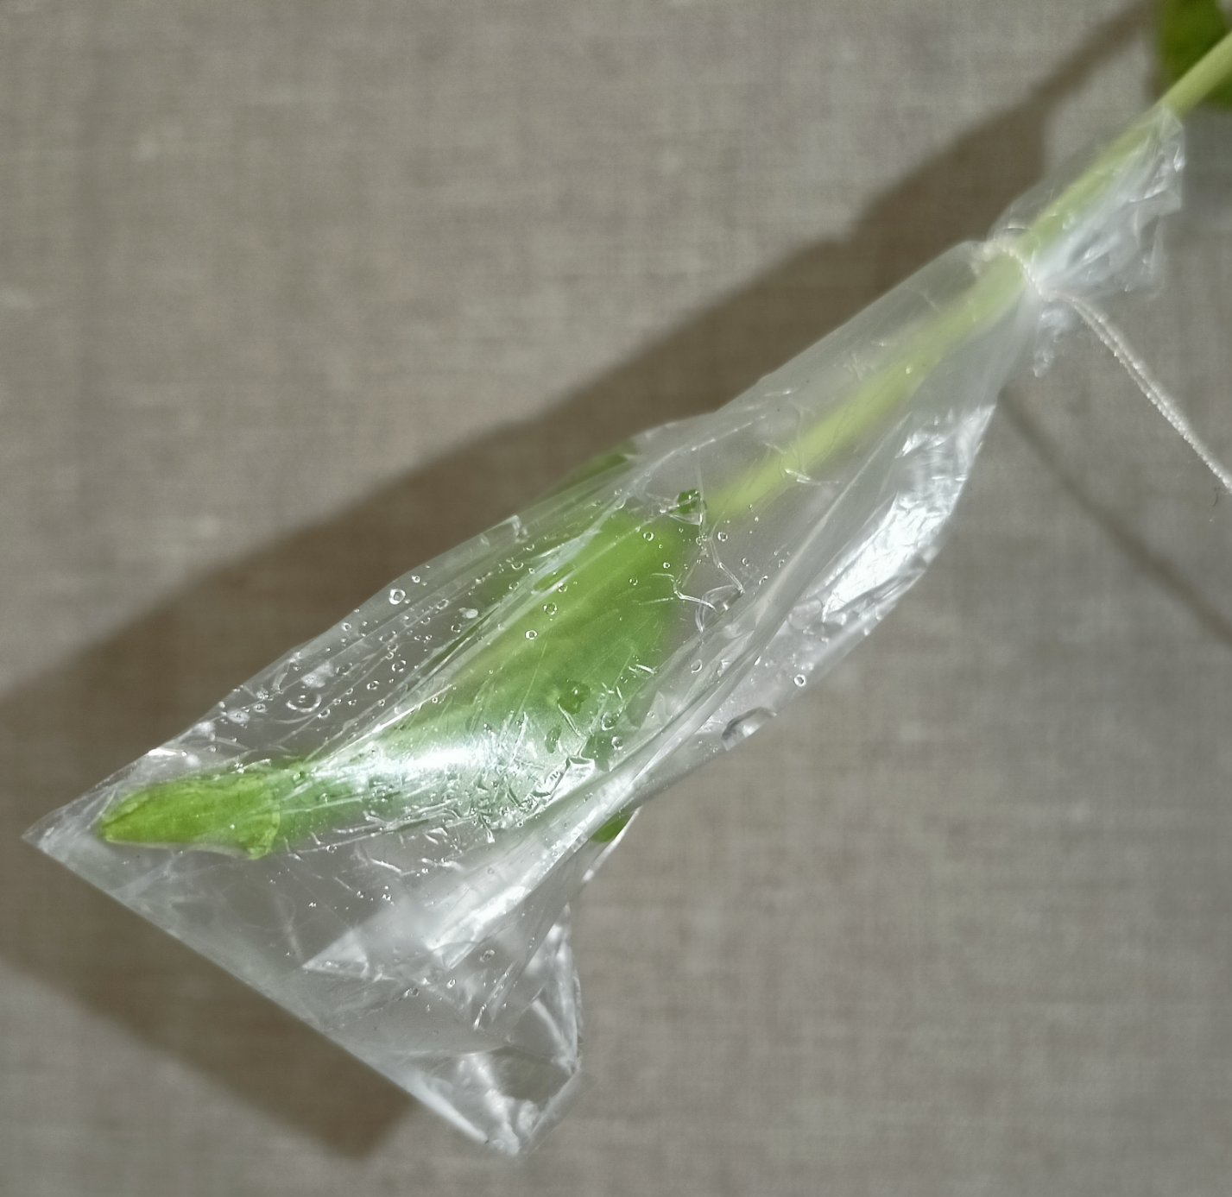
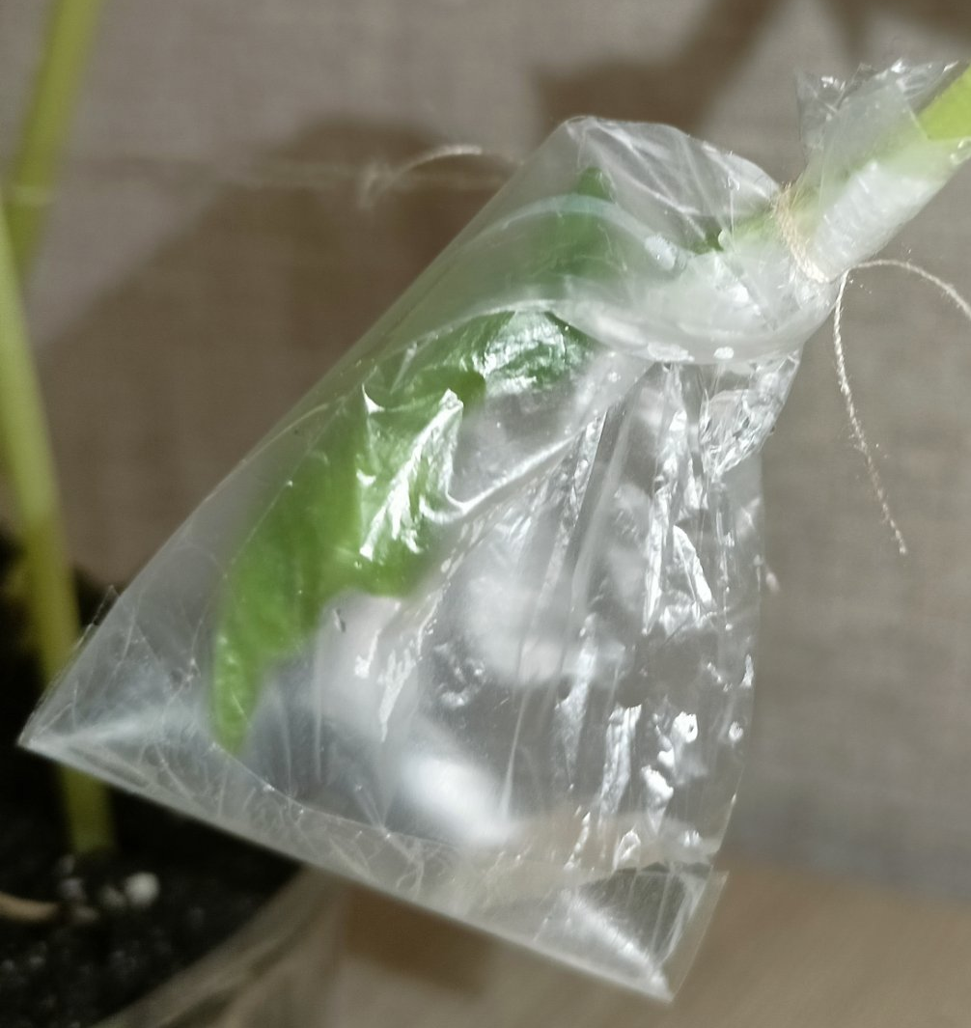
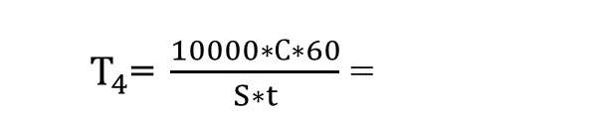


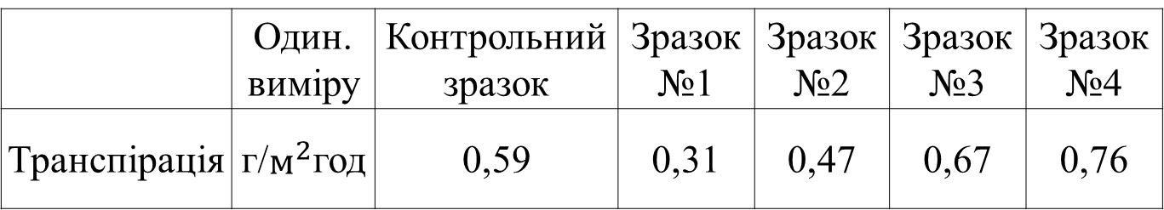
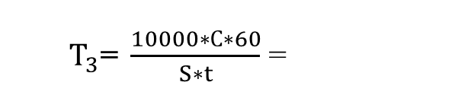



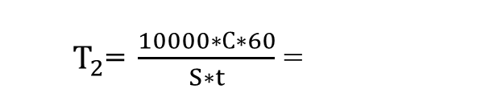

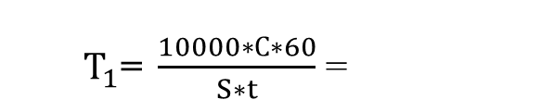





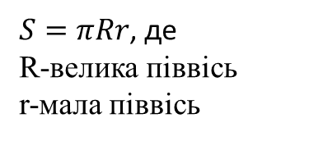
РОЗРАХУНОК ТРАНСПІРАЦІЇ
Площу листка будемо розраховувати за формулою площі еліпса
КЗ
1
$S=πRr$, де
R-велика піввісь
r-мала піввісь
$T_{кз}\text{= }\frac{10000∗С∗60}{S∗t}$ =
$S_{кз}=3,14∗1,8∗2,2=$12,4 ${cм}^{2}$
$\frac{10000 ∗(21∗0,05)∗60}{12,4∗86400}$ = 0,59 г/$м^{2}$год
$T_{1}\text{= }\frac{10000∗С∗60}{S∗t}$ =
$S_{1}=3,14∗2∗2,5=$15,7 ${cм}^{2}$
$\frac{10000∗(14∗0,05)∗60}{15,7∗86400}$ = 0,31 г/$м^{2}$год
2
$T_{2}\text{= }\frac{10000∗С∗60}{S∗t}$ =
$S_{2}=3,14∗1,8∗2,1=$11,9 ${cм}^{2}$
$\frac{10000∗(16∗0,05)∗60}{11,9∗86400}$ = 0,47 г/$м^{2}$год
$T_{3}\text{= }\frac{10000∗С∗60}{S∗t}$ =
$S_{3}=3,14∗1,5∗2,1=$9,9 ${cм}^{2}$
$\frac{10000∗(19∗0,05)С∗60}{9,9∗86400}$ = 0,67 г/$м^{2}$год
$T_{4}\text{= }\frac{10000∗С∗60}{S∗t}$ =
$S_{4}=3,14∗1,9∗1,7=$10,1 ${cм}^{2}$
$\frac{10000∗(22∗0,05)∗60}{10,1∗86400}$ = 0,76 г/$м^{2}$год
Таблиця 6. Вплив засолення ґрунту на інтенсивність транспірації
Об’єкт
3
4
 | Один. виміру | Контрольний зразок | Зразок №1 | Зразок №2 | Зразок №3 | Зразок №4
Транспірація | г/$м^{2}$год | 0,59 | 0,31 | 0,47 | 0,67 | 0,76
У середньому, норма транспірації для здорової рослини білої квасолі становить близько 0,5 – 1 г/$м^{2}$год [2, c. 92].

Slide 16
ВИСНОВКИ
Проведене дослідження виявило негативний вплив підвищеної концентрації солей у ґрунтах на ріст і розвиток рослин. Зокрема, ми побачили, що засолення ґрунтів призводить до зниження схожості насіння, скорочення довжини гіпокотиля та коріння, а також порушень процесу транспірації. Ці зміни підтверджують шкідливий вплив надмірної кількості водорозчинних солей на фізіологічні процеси рослин.
Метод фітоіндикації, який був застосований у дослідженні, продемонстрував свою ефективність для оцінки забруднення ґрунтів солями в умовах міського середовища. Використання Phaseolus vulgaris (квасолі) як чутливого до засолення індикатора дозволило отримати надійні результати щодо стану ґрунтів на різних ділянках міста Києва. Зокрема, було встановлено, що найбільш забруднені ґрунти знаходяться поблизу Одеської траси, що зумовлено використанням соляних реагентів для боротьби з ожеледицею.
Застосований метод водної витяжки підтвердив свою надійність як інструменту для аналізу загальної концентрації солей у ґрунті. Цей підхід дозволив нам точно визначити рівень забруднення та продемонстрував його залежність від розташування зразків. Результати експерименту свідчать, що навіть за умов достатньої вологості засолення викликає порушення фізіологічного стану рослин.
Таким чином, проведене дослідження підтверджує, що надмірне засолення ґрунтів є серйозною екологічною проблемою, яка потребує уваги та моніторингу. Запропонована методика фітоіндикації може бути широко застосована для оцінки стану ґрунтів у міських умовах, забезпечуючи своєчасне виявлення забруднення та сприяючи розробці заходів щодо його зменшення.

Slide 17
ЛІТЕРАТУРА
Бортник С.Ю., Лаврук Т.М., Тимуляк Л.М. Ґрунтовий покрив території Києва: сучасний стан і закономірності просторової організації. Фізична географія та геоморфологія. 2016.
Гродзинский Д.М. Экологическая физиология растений – Київ: Наукова думка, 1987.
Макрушин М. М., Макрушина Є. М., Петерсон Н. В., Мельников М. М. Фізіологія рослин. /За редакцією професора М. М. Макрушина. Підручник. – Вінниця: Нова Книга, 2006.
Корнєєнко С.В. К Дослідження складу, фізичних і фізико-хімічних властивостей ґрунтів: навчальний посібник /С.В. Корнєєнко/ [Електронний ресурс]. Режим доступу: geol.univ@kiev.ua – К. , 2016.
Шпаківська Н.А., Ковальчук І.О. Фітоіндикація забруднення ґрунтів важкими металами в умовах техногенного навантаження – Екологічний вісник України, 2018.
https://surl.li/ptrvbz
https://surl.li/sflvbf
https://surl.li/jnqsbz
https://surl.li/sqlsba

